Slide 2


TRƯỜNG TIỂU HỌC ÁI MỘ A
Bài giảng điện tử Tiếng Việt lớp 1
Tên bài: ông – ôc (tiết 1)

Slide 3

MÔN: TiẾNG ViỆT – LỚP 1
Phân môn: Học vần
Bài 85. ông - ôc (tiết 1)

Slide 4

Thử tài
của bạn

Slide 5



Hãy đọc các từ sau:
Cô khen !
viên ngọc bỏng ngô

Slide 6
Hãy đọc câu sau:
Cô khen !
Bé và các bạn chăm chỉ tập đọc.

Slide 7
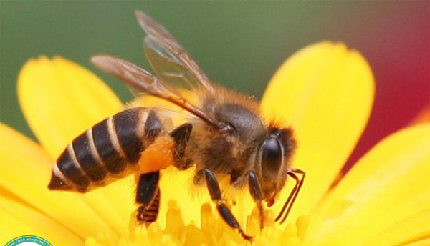
Giải câu đố sau:
Con gì thích các loài hoa
Ở đâu hoa nở dù xa cũng tìm
Cùng nhau cần mẫn ngày đêm
Làm ra mật ngọt lặng im tặng người?
Cô khen !

Slide 8
Nói một câu có tiếng chứa vần oc.
Cô khen !

Slide 9

Bài 85. ông – ôc

Slide 10

KHÁM PHÁ

Slide 11
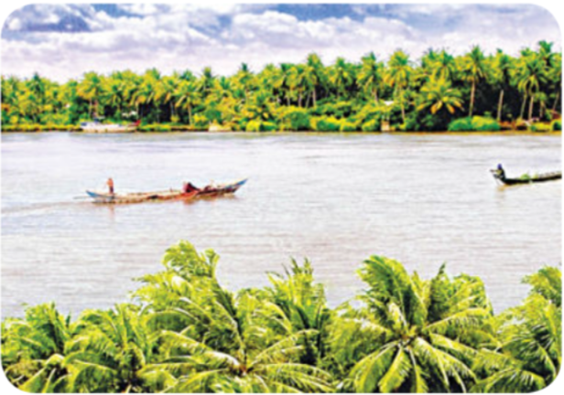
ông
ông
ô
ng
ông
dòng sông

Slide 12
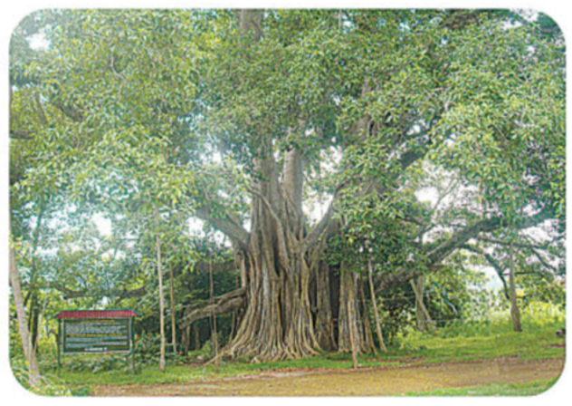
ôc
ôc
ô
c
ôc
gốc đa

Slide 13
ô
ng
ô
c

Slide 14
ông
ôc
dòng sông
ông
gốc đa
ôc

Slide 15

ông ôc

Slide 16
ông
sông
gốc
ôc

Slide 17


Slide 18



Luyện tập

Slide 19
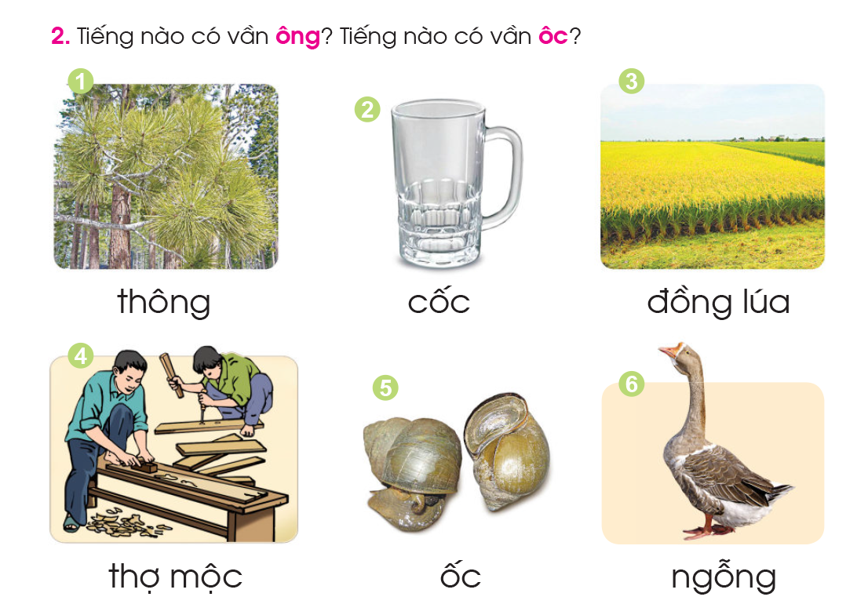

Slide 20
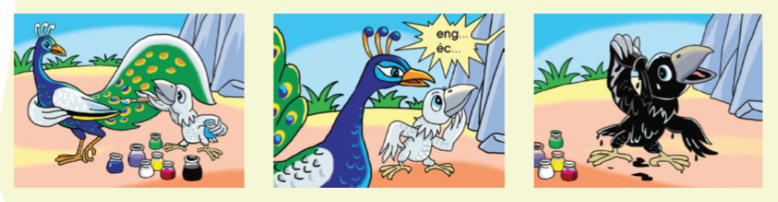

Slide 21
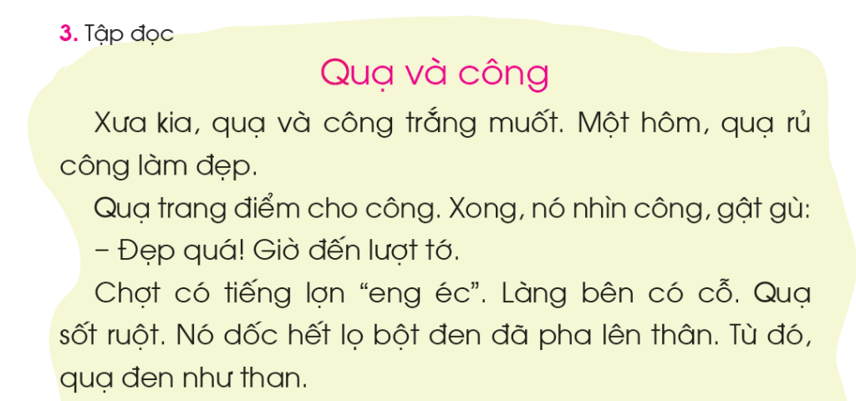


Slide 22
1
2
3
4
5
6
7
8
9
10
11

Slide 23





Dặn dò

